Slide 1
『融客月报』
——私募股权投资市场（2021年11月）

Slide 2

募集
募集市场升温明显，
规模数量双双上行。
并购
并购市场景气依旧，
并购事件小幅增多。
投资
投资市场重新回暖，事件规模环比回升。
新三板
新三板摘牌加速，
北交所有所分流。
IPO
IPO节奏基本稳定，
募资总额几乎持平。
科创板
科创板表现强势，
超90%市值上涨。

Slide 3

募集
数量规模双双上行
募集金额环比
在募集市场持续降温两个月后，进入11月，基金募集出现回暖，事件及规模双双上行，市场整体景气度有所回升。
11月共发生413起基金募集事件，募资总额1112.66亿元。
125.34%
募集事件环比
81.14%
Notes:
或与资金面趋紧有关

Slide 4
募集
2021年11月基金募集数量及规模
类型 | 数量 | 募集规模 （人民币亿元）
成长基金 | 100 | 917.53
创业投资基金 | 204 | 195.13
股权投资基金 | 102 | 未披露
私募股权投资基金 | 7 | 未披露
合计 | 413 | 1112.66
募集市场回升明显
11月一级市场共有413起基金募集事件，最多的依旧为创业投资基金及股权投资基金。募集数量总体环比增加81.14%。11月募资总额1112.66亿元，环比扩大125.34%。
Notes:
9月 241起 882.74亿

Slide 5
投资
投资市场重新回暖
2021年11月中国PEVC案例行业分布及规模
行业 | 案例数量 | 融资金额（人民币 亿元）
医疗健康 | 44 | 65.13
企业服务 | 43 | 63.66
高端制造 | 37 | 137.73
智能硬件 | 22 | 24.7
本地生活 | 19 | 40.445
传统产业 | 18 | 334.73
汽车交通 | 15 | 38.35
互联网及电信服务 | 14 | 27.63
电子商务 | 9 | 35.9
金融服务 | 7 | 16.92
教育培训 | 6 | 4.66
文化传媒 | 6
工具软件 | 4 | 0.5
房产服务 | 3 | 13
物流 | 3
体育运动 | 2 | 0.6
合计 | 252 | 803.96
Notes:
合计202 445亿元

Slide 6
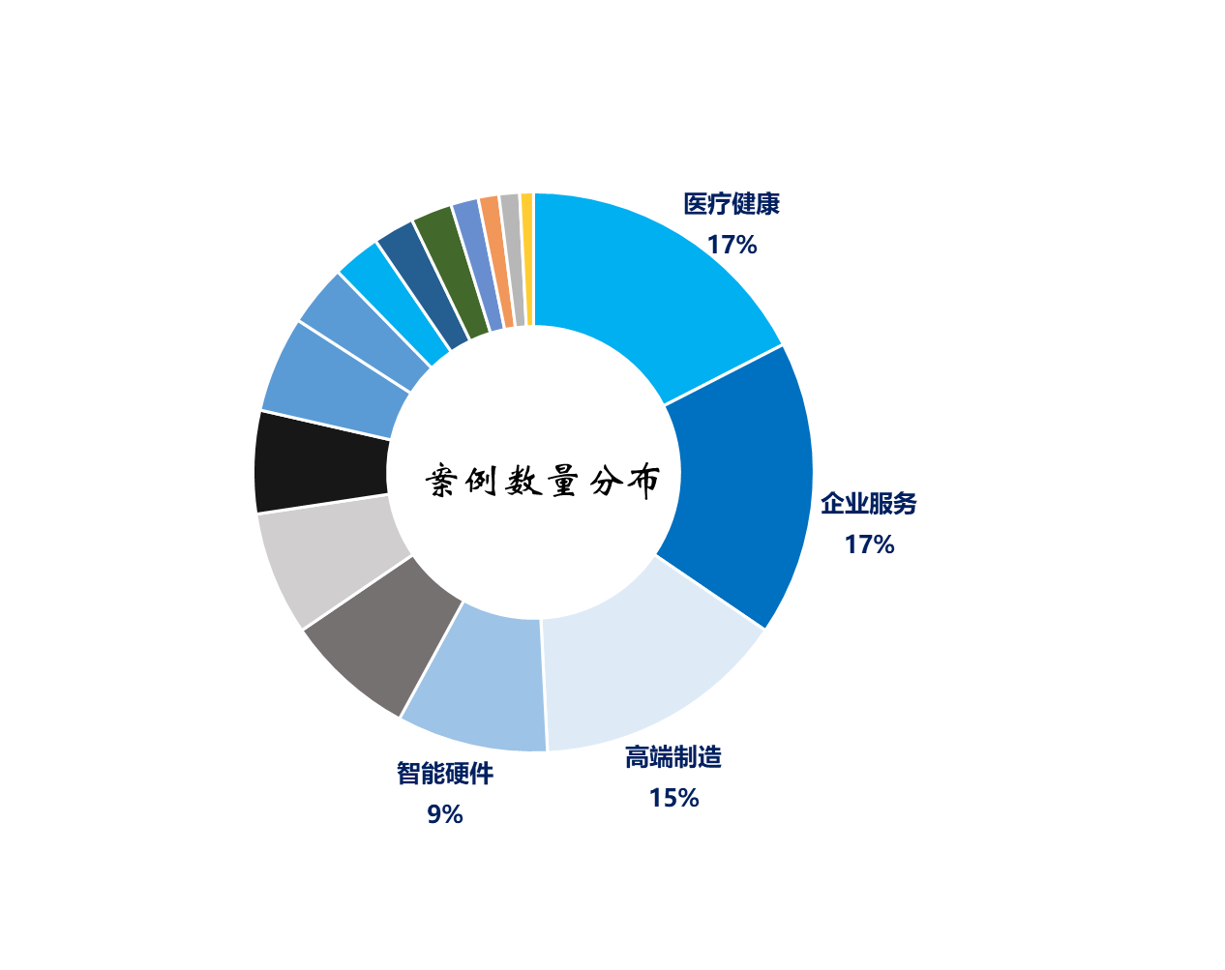
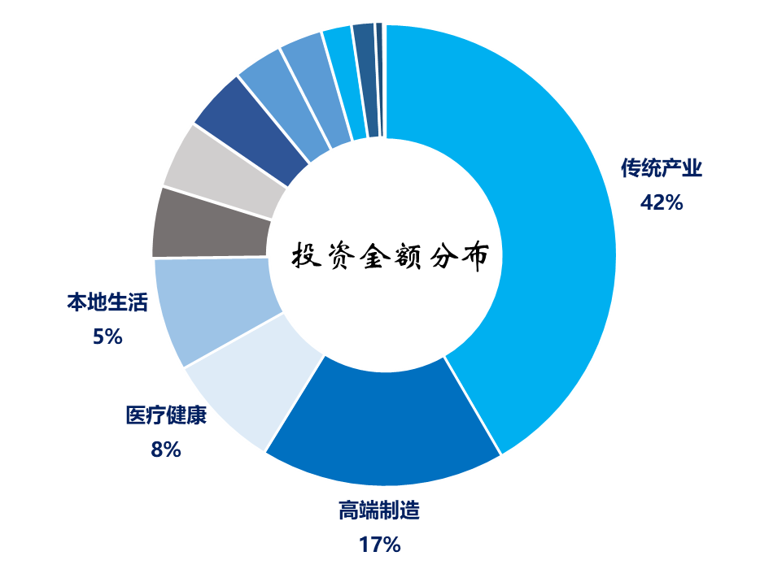
投资
分行业融资案例及金额分布情况
从投资数量来看，医疗健康占据了11月投融资事件第一，企业服务及高端制造紧随其后，趋势依旧。
从投资金额来看，受中广核风电融资影响，传统行业占据第一，高端制造及医疗健康紧随其后。
Notes:
高端制造：新能源 新材料 节能环保 化学工程 轻工设备 通信设备 军工制造 石油开采 工业4.0 航空航天 集成电路 机械装备 智能装备 传感设备 电子元件 光电设备 其他工业
智能硬件：智能家居 消费电子 机器人 3D打印 无人机 车载智能硬件 综合硬件 可穿戴设备 其他硬件服务
工具软件：搜索引擎 事项及效率 浏览器 系统工具 安全隐私 综合工具 文档处理 图像视频处理 地图定位 无线通讯 优化清理 实用生活服务 应用商店 资讯门户 即时通讯 其他工具
汽车服务：汽车电商、二手商、自动/无人驾驶等
企业服务：办公系统、IT服务、信息化解决方案、法律服务等

Slide 7
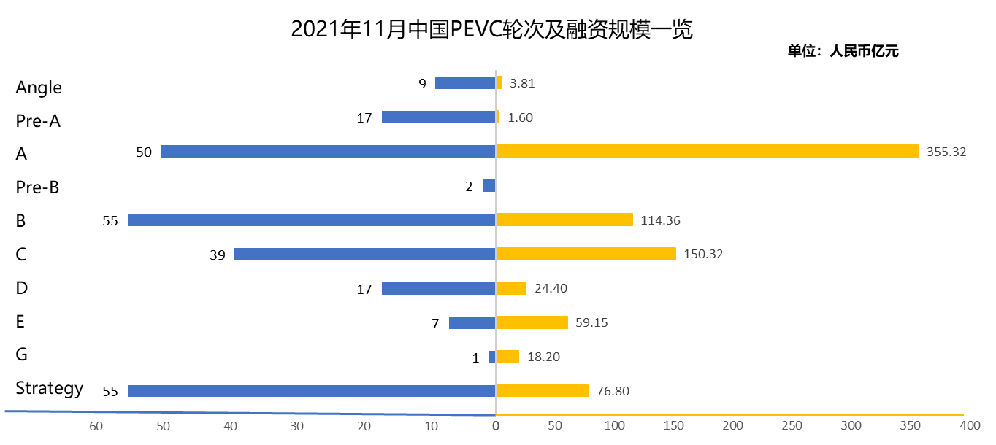
投资
按融资轮次来看，11月融资事件最多的为B轮，共计发生55起;
按融资规模来看，融资规模最大的是A轮，涉及金额355.32亿元。

Slide 8
投资：重要投资事件
融资规模前列
融资规模
融资轮次
1
中广核风电：中广核风力发电有限公司专业从事风力发电相关业务，包括风力发电场的投资、建设、运营、维护、风电生产销售，提供风力发电规划、技术咨询及运行维护服务等。
投资方：中国南方电网、中国国新、全国社保基金等
305.30亿人民币
A
2
远景科技集团：远景科技集团是一家全球领先的绿色科技企业。集团旗下拥有智能风电科技企业远景能源、智能电池企业远景AESC、开发全球领先智能物联操作系统的远景智能，以及远景维珍电动方程式车队。
投资方：红杉资本中国
10亿美元
B
3
魔门塔：魔门塔是一家自动驾驶公司,成立于 2016 年,核心技术是基于深度学习的环境感知、高精度地图、驾驶决策算法。产品包括不同级别的自动驾驶方案,以及衍生出的大数据服务。
投资方：上汽恒旭、丰田汽车、博世中国、淡马锡、通用汽车、云峰基金
5亿美元
C+
市场关注
1
小红书：小红书是一个生活方式平台和消费决策入口。小红书通过机器学习对海量信息和人进行精准、高效匹配。小红书旗下设有电商业务。
投资方：元生资本、天图投资、淡马锡、腾讯投资、阿里巴巴
5亿美元
E
Notes:
宁德时代和哪吒汽车合作

Slide 9
IPO及退出
A股、港股IPO情况
11月IPO数量较10月增加15家，A股共有47家公司上市， 包括北交所新上市公司14家，科创板上市企业共10家。IPO总实际募资额为381.78亿，其中科创板总募资额为184.75亿元，上市退出基金共计47支；
港股11月有8家企业上市交易，募集资金总额为79.54亿港元，其中募资规模最大的为三叶草生物，首发募资资金总额为20.07亿港元。
Notes:
港股10月有3家
募集最多的为微泰医疗，总额19.38亿港元
科创板10家

Slide 10
其他退出情况
基金退出情况
11月共有21家PE通过其他方式实现退出。
20家通过M&A途径完成退出，1家通过股权转让途径完成退出。
Notes:
9月19家

Slide 11
并购
上市公司并购事件
交易状态 | 数量 | 金额总计 （人民币 亿元）
进行中 | 118 | 205.79
完成 | 20 | 140.70
失败 | 4 | 2.64
合计 | 142 | 349.12
11月A股上市公司并购事件共计142起，涉及规模总计349.12亿元人民币，其中，进行中的118家，失败的4家，完成的20家。在10月并购市场升温的情况下，11月并购事件持续增加，但规模有所回落。
Notes:
10月133，涉及金额458.55亿元
10月双双上行，规模扩张明显

Slide 12
并购
上市公司并购规模前五
首次披露日 | 交易标的 | 交易买方 | 标的方所属行业 | 交易总价值 （亿元） | 最新进度
2021-11-30 | 齐鲁安诺(山东)安全技术服务有限公司50%股权，仪化东丽聚酯薄膜有限公司50%股权等 | 中国石油化工股份有限公司 ( 600028.SH或0386.HK ) ,中国石化仪征化纤有限责任公司 | 石油石化 | 70.49 | 完成
2021-11-06 | 金瑞泓微电子(衢州)有限公司45.4%股权 | 杭州立昂微电子股份有限公司 ( 605358.SH ) | 电子 | 22.88 | 完成
2021-11-17 | 浙江盾安人工环境股份有限公司29.48%股权 | 珠海格力电器股份有限公司 ( 000651.SZ ) | 家用电器 | 21.90 | 进行中
2021-11-06 | 毅康科技有限公司51%股权 | 山东高速股份有限公司 ( 600350.SH ) | 交通运输 | 21.00 | 完成
2021-11-27 | 云南迪庆有色金属有限责任公司38.23%股权 | 云南铜业股份有限公司 ( 000878.SZ ) | 有色金属 | 19.12 | 进行中
Notes:
1.中国石化70亿收购加码一体化运营
2.立昂微最新公告：拟6.28亿元募集资金增资衢州金瑞泓
3.浙江富豪变卖资产还债，格力电器30亿接手
4.山东高速拟控股毅康科技 持续加码环保服务产业提升竞争力
5.布局优质铜资源！云南铜业拟募资27亿收购迪庆有色股权

Slide 13
新三板
新三板市场概况
挂牌企业总数
市场分层分布
转让方式分布
6973
5749
1224
6559
414
家
-197
基础
创新
集合竞价
做市
Notes:
不含平移到北交所的71家精选层

Slide 14
科创板11月总市值变化情况
证券代码 | 证券名称 | 2021/10/31总市值 （亿元） | 2021/11/30总市值 （亿元） | 月涨跌幅
688533.SH | 上声电子 | 25.06 | 76.78 | 206.45%
688022.SH | 瀚川智能 | 30.71 | 74.23 | 141.71%
688597.SH | 煜邦电力 | 17.75 | 37.62 | 111.93%
688195.SH | 腾景科技 | 24.27 | 50.06 | 106.29%
688077.SH | 大地熊 | 37.16 | 74.45 | 100.34%
688589.SH | 力合微 | 34.15 | 64.05 | 87.55%
688071.SH | 华依科技 | 24.06 | 42.47 | 76.51%
688056.SH | 莱伯泰科 | 26.67 | 46.24 | 73.39%
688345.SH | 博力威 | 53.98 | 88.00 | 63.02%
688529.SH | 豪森股份 | 29.43 | 47.74 | 62.24%
Notes:
1.上声电子：特斯拉产业链，车载扬声器
2.瀚川智能：口罩机生产设备，新能源领域的生产设备
3.煜邦电力：特高压板块
4,腾景科技：电动车智能化预期，激光雷达，做光学光电子
5.大地熊：磁性材料，稀土原材料价格高企

Slide 15
科创板11月总市值变化情况
证券代码 | 证券名称 | 2021/10/31总市值 （亿元） | 2021/11/30总市值 （亿元） | 月涨跌幅
688202.SH | 美迪西 | 455.70 | 365.46 | -19.80%
688303.SH | 大全能源 | 1,560.60 | 1,299.18 | -16.75%
688366.SH | 昊海生科 | 232.74 | 198.67 | -14.64%
688621.SH | 阳光诺和 | 116.26 | 100.14 | -13.86%
688680.SH | 海优新材 | 281.48 | 251.77 | -10.55%
688158.SH | 优刻得 | 134.62 | 120.80 | -10.27%
688169.SH | 石头科技 | 601.11 | 542.28 | -9.79%
688200.SH | 华峰测控 | 368.59 | 333.44 | -9.54%
688111.SH | 金山办公 | 1,361.24 | 1,248.57 | -8.28%
688670.SH | 金迪克 | 74.78 | 69.54 | -7.01%
Notes:
1.美迪西：CRO市盈率太高，第四
2.大全能源：硅料价格下跌
3.郝海生科：业绩增长乏力+股东抛售
4.阳光诺和：CRO板块下挫
5.海优新材：暂停光伏备案，海优新材利空影响，毛利滑坡

Slide 16
11月小结
募集市场逐步回暖，投资市场重新升温
在募集市场连续降温的情况下，11月市场出现回暖，募集数量及规模双双增加，募集规模环比翻番。从数据统计来看。11月共发生413起基金募集事件，募集数量总体环比增加81.14%，募集资金1112.66亿元，环比涨超125.34%。
10月投融资市场在短暂回调过后，11月重新升温，规模在中广核风电融资的影响下显著扩张。除去中广核风电的融资外，总体行业偏好照旧，医疗健康、企业服务投融资数量居前，但高端制造的投融资规模依旧较大。
IPO整体节奏平稳，并购市场整体持平
11月在北交所上市的影响下，IPO数量有所上行，新上市企业47家。但除北交所以外，沪深两市IPO节奏基本保持稳定，数量环比几乎持平。但在IPO数量增加明显的情况下，募资规模却有所收窄，整体募资能力有所下降，同时IPO退出数量下降明显，或与近期新股上市破发频频有关。
并购市场方面，11月继续延续10月走势，并购数量不断增多，并购规模小幅收窄，整体景气度依旧。与10月相比，并购数量增加9起，并购规模减少100亿左右，整体表现稳定。
进入12月在疫情影响下，货币政策仍较为宽松，市场整体资金充裕，预计一级市场景气度仍将保持稳定。

